Slide 1
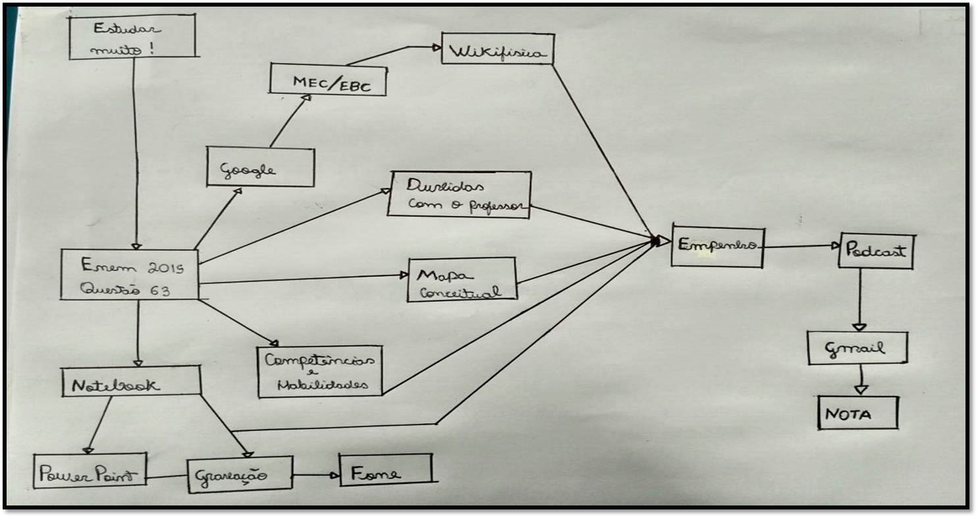
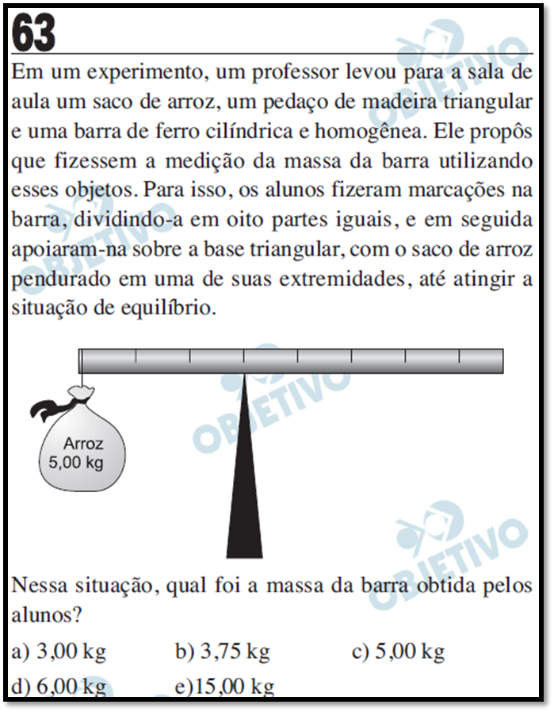
Oficina Pedagógica do Diagrama de Gowin
Piúma-ES, Março de 2018
ESTUDANDO PARA O ENEM DE FORMA INVERTIDA
EQUILIBRIO DE CORPOS RÍGIDOS
EEEFM Prof.ª Filomena Quitiba
Miguel, João
Professor: Lucas Xavier
lucas.perobas@gmail.com
Domínio Conceitual
Domínio Metodológico
Filosofia:
Estudando para o ENEM de forma Invertida
Questão básica: Qual foi a massa da barra obtida pelos alunos?
Asserções de valor: A atividade que realizamos trouxe benefícios para a nossa turma, pois ajuda na aprendizagem da física. É fundamental que nosso trabalho seja divulgado para a comunidade e para as escolas. Essencial também continuar o trabalho com o diagrama V como método de estudo para o ENEM. Ficou mais fácil entender a física que estudamos em sala de aula.
Teoria: Estática
Princípios:
Quando a força resultante que atua sobre o corpo for nula;
Quando a soma dos momentos das forças que atuam sobre o corpo em relação a qualquer ponto for nula.
Asserções de conhecimento:
Percebemos a importância dos conceitos da física e do raciocínio lógico, envolvidos na questão do Enem.
Importância da revisão para treinar nossos conhecimentos.
3. O diagrama V ajuda e auxilia no estudo para o ENEM.
Estática: A Estática é o capítulo da Mecânica que estuda corpos que não se movem, estáticos.
A ausência de movimento é um caso especial de aceleração nula, ou seja, pelas Leis de Newton, uma situação em que todas as forças que atuam sobre um corpo se equilibram.
Ela divide-se em:
1. Equilíbrio dos Corpos Rígidos
2. Equilíbrio do Ponto Material
Corpos rígidos: É o conjunto de partículas agrupadas de forma que a distância entre as partes que constituem o corpo ou o sistema não sofram mudança.
Equilíbrio de Corpo Rígidos: Acontece quando duas situações forem satisfeitas:
1. Quando a força resultante que atua sobre o corpo for nula;
2. Quando a soma dos momentos das forças que atuam sobre o corpo em relação a qualquer ponto for nula.
interação
Interpretações: Foi consenso no nosso grupo que os desafios foram grandes para a preparação para o Enem, pois requer dedicação para o desenvolvimento do podcast..
Conceitos: Estática, equilíbrio, massa, distancia, competência e habilidade
Competências e habilidades
Competências(M7): Apropriar-se de conhecimentos da física para compreender o mundo natural e para interpretar, avaliar e planejar intervenções científico tecnológicas no mundo contemporâneo.
Habilidades(H20): Utilizar leis físicas para interpretar processos naturais e tecnológicos que envolvem trocas de calor, mudanças de pressão e densidade ou interações físicas que provoquem movimentos de objetos.
Resultados: Espera com este trabalho a sensibilização de todos em obter conhecimento ou mesmo rever a física para o vestibular.
Questão: 2015-63
Transformações: O trabalho aborda o uso do podcast na matéria de física, os desafios são grandiosos; ainda não atingimos o esperado, que é a boa preparação para o Enem. A lista de materiais foi suficiente para construirmos o podcast.
Fatos: Com esses materiais e ferramentas foi possível elaborar o esquema da atividade
.
Registros: Na construção do Podcast foram utilizados computador, papel A4t, microfone, sites, programa PowerPoint, livros de física, entre outros materiais e ferramentas.
Evento: Podcast: Estudando para o Enem de forma Invertida
Série: 3° ano | Turma: M03 | Turno: Matutino Estática: Corpos rígidos ENEM: 2015 | Questão: 63|

